Slide 2
تکنیکهای صحیح نمونه گیری،انتقال، پردازش و رنگ آمیزی نمونه های مرتبط با مایکوباکتریوم
سارا آتشی
کارشناس آزمایشگاه مرجع سل منطقه ای

Slide 3
منابع عفونت
مهمترین منبع عفونت، بیمار مبتلا به سل ریوی (pulmonary TB ) دارای سرفه و اکثرأ گسترده خلط مثبت است. سرفه در چنین فردی سبب ایجاد ذرات کوچک عفونی (droplet nuclei ) می شود
این ذرات از ترشحات تنفسی با قطری معمولا کمتر از 5 میکرو متر و حاوی 1تا 3 باسیل سل تشکیل شده اند. هر سرفه قادر است تا 3000 ذره عفونی تولید کرده و از طریق صحبت کردن، عطسه، خندیدن و آواز خواندن نیز در هوا منتشر شوند و مدت ها بصورت معلق در هوا باقی بمانند.
ذرات بزرگتر خاصیت معلق ماندن در هوا (airborne ) را ندارند.

Slide 4
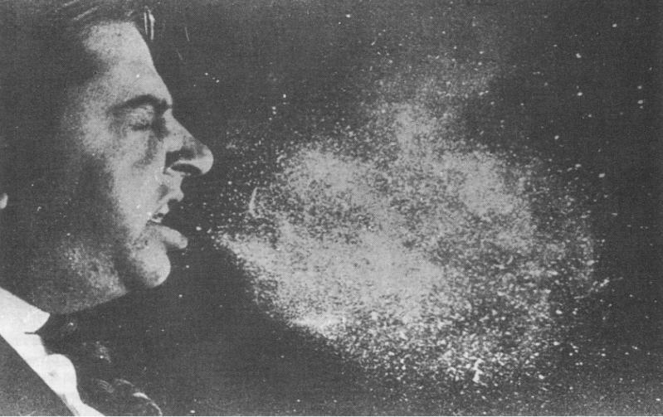
Aerosol formation: spread of droplets
Coughing
Sneezing
Talking
Singing

Slide 5
عوامل تعیین کننده میزان خطر مواجهه و عفونت با باسیل سل
میزان عفونت زائی منبع عفونت (غلظت ذرات عفونی در هوای آلوده شده)
the infectiousness of the source
شرایط محیطی که فرد در آن قرار می گیرد (از لحاظ تراکم جمعیتی و تهویه هوای نامناسب)
the environment (e.g. overcrowding and inadequate ventilation promote transmission of droplet nuclei)
طول مدتی که فرد از آن هوا تنفس می کند (مدت زمان مواجهه)
the duration and intensity of exposure
میزان حساسیت فرد در معرض آلودگی( سیستم ایمنی فرد)
the susceptibility of the recipient.

Slide 6
شرایط اخذ نمونه خلط از فرد مشکوک به سل
با توجه به این مهم که هنگام سرفه آئروسل های زیادی در فضا پخش می گردد و نمونه گیری از فرد توامأ با سرفه شدید همراه است بنابر این اصول ایمنی زیستی زیر باید رعایت گردد:
الف – افرادی که جهت پذیرش یا تکمیل فرم بیماریابی مراجعه می کنند و دارای سرفه هستند لازم است حتمأ ماسک جراحی روی صورت خود بزنند.
ب- گرفتن نمونه خلط در فضای باز صورت گیرد که همراه با نفس عمیق و سرفه شدید بوده و محتویات داخل ریه درون ظرف استاندارد نمونه گیری ریخته شود.
توجه : هرگز در محیطهای بسته مانند دستشوئی ، اتاق نمونه گیری ، پذیرش و ... نمونه گیری برای سل انجام نمی شود.

Slide 7
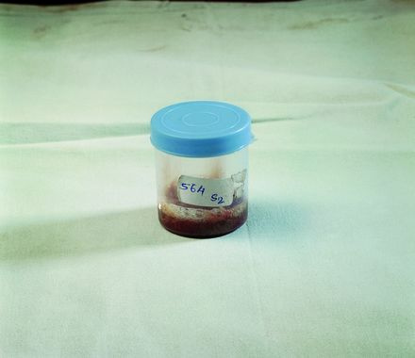
نكات مهم در نمونه گيريخلط
ظروف جمع آوري براي خلط: بايد شفاف , دهان گشاد باشن
پلاستيكي, درب پيچ دار به اندازه كافي محكم باشد تا هنگام انتقال نشکند.

Slide 9
مشخصات بيمار با ماژيك ثابت روي ظرف نوشته شود
123-ك
123-ك

Slide 10
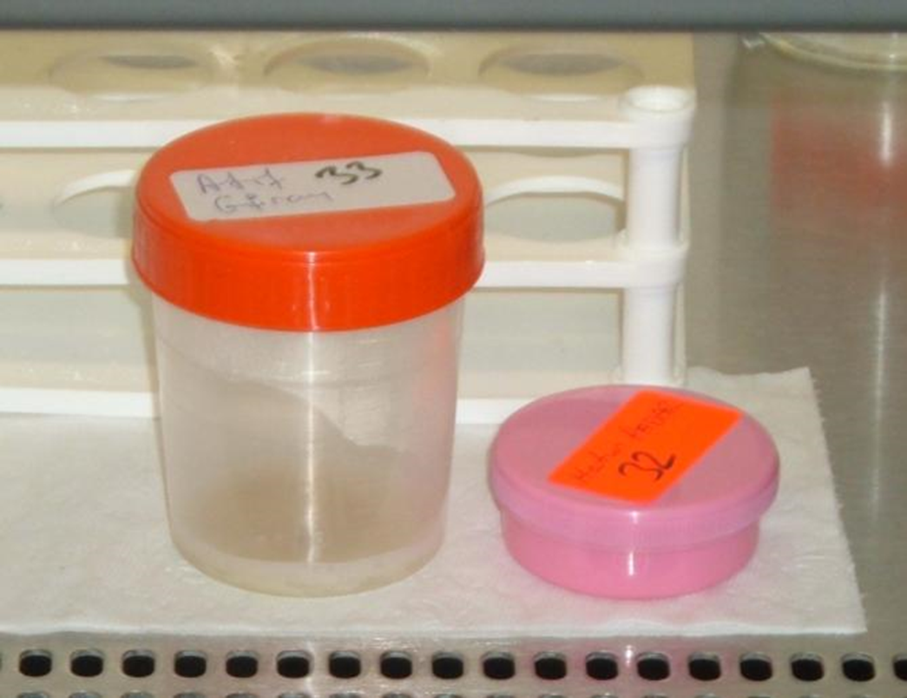

Slide 11
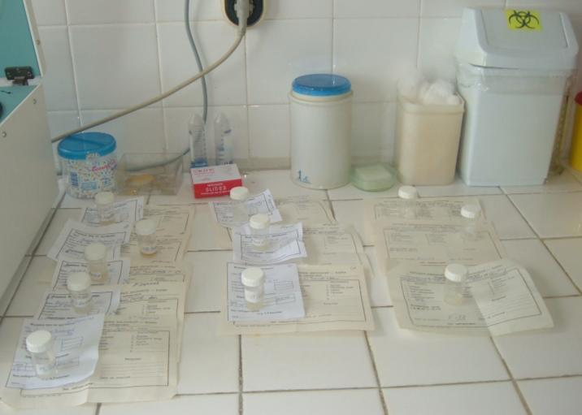
What’s wrong?

Slide 12
اقدامات ایمنی زیستی در صورت آلوده شدن فرم ارجاع، فرم بیماریابی یا نسخه پزشک به نمونه بیمار مشکوک به سل
پوشیدن ماسک و دستکش و انتقال فرم آلوده در اسرع وقت به داخل هود بیولوژیک آزمایشگاه.
درج اطلاعات فرم آلوده در یک برگه یا فرم دیگر
آلوده زدائی فرم آلوده با استفاده از مواد گند زدای مناسب دفع مناسب فرم آلوده و دستکش در کیسه اتوکلاو
اتوکلاو مواد عفونی بمدت حداقل 30 دقیقه(تا یکساعت) در دمای 121 درجه سانتیگراد

Slide 13
)) نمونه خلط خوب ((
يك (( نمونه خلط خوب ))عبارت است از :
مواد ترشحي حاصل از ريه ها پس از سرفه عميق
نمونه اي كه از حلق يابيني ترشح ميشود فقط آب دهان بوده ونمونه خوبي نيست
. آزمايش تنها يك نمونه خلط ، براي تشخيص كافي نيست ، بنابراين ، بايد حتما" (( سه نمونه از خلط )) مورد آزمايش قرار گيرد

Slide 14
نمونه اول : دراولين مراجعه بيمار به واحد بهداشتي
نمونه دوم : خلط صبحگاهي است . وپس از يك نفس عميق ، باسرفه ، خلط خارج شده رادرظرف مي ريزد.
نمونه سوم : همزمان بامراجعه بيمار براي تحويل نمونه دوم ( خلط صبحگاهي ) به واحد بهداشتي

Slide 15
دستورات لازم براي جمع آوري نمونه مناسب
-بهتر است حجم خلط بين 3 تا 5 ميلي ليتر باشد
-هنگام جمع آوري نمونه درواحد بهداشتي ، بيمار درفضاي باز درحالي كه درظرف خلط دردست تكنيسين آزمايشگاه قراردارد ابتداء يك نفس عميق كشيده ، باسرفه اي عميق خلط راخارج كند و ظرف نمونه بايد كاملا" نزديك لبهاي بيمار قرارگيرد و بعد درظرف را بسته وتحويل فرد مسئول دهد
. مشخصات بيمار را باماژيك ثابت ، روي بدنه ظرف باخط خوانا بنويسد
. تمامی مراکز ارجاع دهنده فرم مربوط به مشخصات بیمار را تکمیل نمایند.
بايد آن را درمحل خنك وسايه نگهداري كند .
تكنيسين بايد ازدستكش يكبار مصرف استفاده كند.

Slide 16
جمع آوري، آماده سازي و انتقال نمونه هاي باليني
امكان وجود: مايكوباكتريوم ها در هر نمونه اي
عوامل مهم: انتخاب صحيح نمونه
نحوه دريافت
مقدار كافي
انتقال درست به آزمايشگاه

Slide 17
انتقال نمونه به آزمايشگاه
بنابراين خلط بايد :
1- در جای خنك نگه داشته شود
2- نمونه ازگرماونورمستقيم دورنگه داشته شود.
3- همان روز به نزديكترين آزمايشگاه ارسال شود.
4- برای انتقال ازجعبه استفاده شود .
5- جمله (( حاوي مواد عفوني زا)) روي جعبه ضروري است

Slide 18
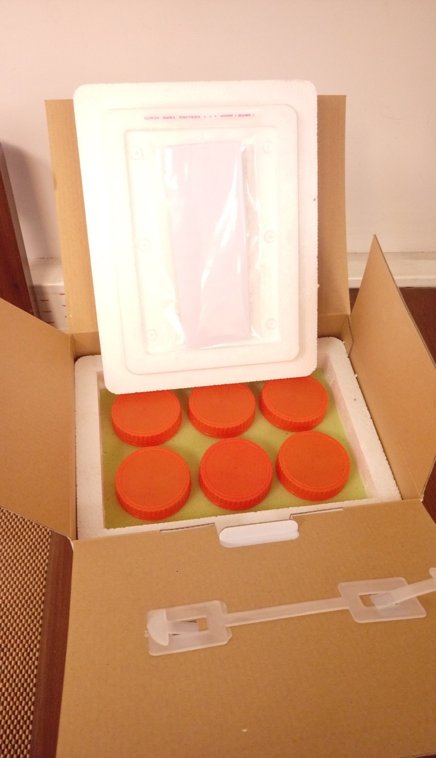
Transportation

Slide 19
آزمايش ميكروسكوپي مستقيم
سهولت انجام آن حتي درآزمايشگاههاي كوچك ومحيطي
، اولين آزمايشي است كه روي نمونه هاي بيماران انجام مي گيرد
. اساس اين آزمايش ، توانايي مايكوباكتري ها براي جذب رنگهاي خاص به ديواره خود ونگهداري آن رنگها درحضور اسيد والكل است .
بنابراين ، به آنها باسيل (( اسيد – فست )) گفته ميشود
دررنگ آميزي باروش (( زيل – نلسن )) كلاسيك ، باسيل به رنگ قرمز دريك زمينه آبي ( متيلن بلو) ياسبز ( سبز مالاشيت ) ديده ميشود.

Slide 20
مكان مورد نياز
1-درب ورودي
2-پنجره براي جريان هواي مناسب
3-دريچه كوچك براي تحويل نمونه
4-دستشويي جهت رنگ آميزي

Slide 21
تقسيم صحيح لام به دو منطقه
آ-123
1/3
2/3
گسترده
شماره

Slide 22
ضخامت گسترده بايد در حدي باشدكه بتوان كلمات روزنامه زيرآنرا خواند
مركز نيست
خيلي كوچك
خيلي بزرگ
خيلي ضخيم
پراكنده
خيلي نازك

Slide 23
وسايل و مواد مورد نياز
1-ميزكار بايد از جنسي باشد كه به راحتي بايك محلول ضدباكتري ، ضدعفوني شود.
2-دستگاه ميكروسكوپ نوري دو چشمي
3-ظرفهاي حاوي نمونه ، اپليكاتور چوبي يالوپ ، لام ، پايه هاي نگهدارنده لام درحين رنگ آميزي ، ظرف حاوي رنگ ورنگ بر ، يك چراغ گازي ياالكلي ، قلم الماس ، ظرف زباله فلزي بزرگ و دربدار براي سوزاندن يااتوكلاو نمودن زباله عفوني .
4- ظرف شيشه اي براي تهيه محلولهاي رنگ
5-فوشين بازي، متيلن بلو ، فنل كريستال ، اسيدكلريدريك باد، الكل 95% ، آب مقطر ، روغن ايمرسيون و كاغذ صافي .

Slide 24
6- اپليكاتور چوبي رابه دونيم كرده ،) نامنظم ( از قسمتهاي مناسب قسمتهاي چركي ، نكروزه وپنيري شكل و آغشته به خون نمونه بر ميداريم نمونه راروي لام درنزديكي خط كشيده و آنرا به طرف مقابل گسترش دهيد بافشار اپليكاتور روي نمونه وچندين بار حركت افقي روي لام ، يك گسترده يكسان را به مساحت تقريبي ( cm2 × 1/5) اپليكاتور رادرظرف حاوي فنل 5% انداخته.
7- لام ها را روي يك پايه فلزي ياچوبي قراردهيد تاخشك شود . 15 تا 30 دقيقه و نبايد براي خشك كردن از شعله استفاده كردلام ثابت نشده رانبايد به مدت طولاني نگهداري كرد اين كارباعث شكسته شدن اتفاقي ياانتشار عفونت ميشود.

Slide 25
ثابت كردن گسترده
هرلام راپس از خشك شدن بادوتا سه بار حركت دادن روي شعله در حالي كه گسترده رو به بالاست ، ثابت كرد
پس از ثابت كردن گسترده و خنك كردن لام آن را براي رنگ آميزي روي پايه ديگري قراردهيد.

Slide 26
رنگ آميزي زيل – نلسن

Slide 27
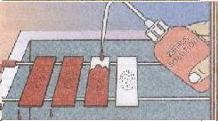
مرحله اول : رنگ زدن
تمام سطح گسترده بايد با((فوشين )) صاف شده پوشانده شود .

Slide 28
. بااستفاده از پنبه آغشته به الكل ويا چراغ الكلي ، به آرامي حرارت داد تا ازسطح لام ، بخار متصاعد شود. هيچ گاه نبايد فوشين بجوشد ياخشك شود .
درصورتي كه تصادفاً رنگ پاك شد ، بايد دوباره سطح لام رابارنگ پوشاند ودوباره حرارت داد . متصاعد شدن بخار ، حدود 5 دقيقه طول مي كشد كه زمان مناسبي براي تماس گسترده بارنگ است .

Slide 29
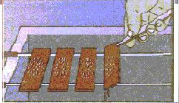
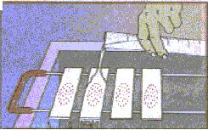
لام را ازقسمت شماره دار باپنس بلند كرده، فوشين روي لام را دردستشويي ريخت . ريزش ملايم آب موجود دريك ظرف شيشه اي تازماني كه رنگ آن پاك شود سپس آنراچرخانيده وپشت لام رانيز بشوييد تا اگر درآن قسمت هم فوشين رسوب كرده ، پاك شود .

Slide 30
مرحله دوم : رنگ بري تمام سطح گسترده رابايد بامحلول رنگ بربپوشانيد . هنگامي كه اسيد الكل رنگ قرمزگرفت ، بايد گسترده رابا آب بشوييد. درصورت لزوم ، بايد به مدت يك تا 3 دقيقه دوباره رنگ بري كرد معمولا" 2 دقيقه طول مي كشد.

Slide 31
ريزش ملايم آب موجود دريك ظرف شيشه اي تازماني كه رنگ آن پاك شود سپس آنراچرخانيده وپشت لام رانيز بشوييد

Slide 32
مرحله سوم : رنگ آميزي زمينه تمام سطح گسترده رايك دقيقه بامتيلن بلو بپوشانيد هردوسطح لام را به آرامي با آب بشوييد حرارت اتاق خشك شود بهتر است .

Slide 33
ريزش ملايم آب موجود دريك ظرف شيشه اي تازماني كه رنگ آن پاك شود سپس آنراچرخانيده وپشت لام رانيز بشوييد

Slide 34
مشاهده و تفسیر نتایج لام های ذیل نلسون

Slide 35
آزمايش ميكروسكوپي
به دو منظور انجام مي شود :
آيا گسترده حاوي باسيل اسيد– فست هست ياخير ؟
تعداد احتمالي باسيل ها درگسترده
يك قطره روغن ايمرسيون راروي قسمت چپ لام نزديك به شماره لام قراردهيد ، سطح لام نبايد بانوك ظرف روغن ايمرسيون تماس پيدا كند ، زيرا امكان آلودگي وهمچنين انتقال باسيل بين لامهاي بعدي وجود دارد

Slide 36
روش خواندن گسترده
ازبالا به پايين وياازچپ به راست ، تاهنگامي كه 100 ميدان ميكروسكوپي ديده شود تعداد ميدانهاي مورد مشاهده به تعداد باسيل درنمونه بستگي دارد
آ-123
آ-123

Slide 37
تعداد ميدانهاي مورد مشاهده
الف : درصورتي كه كمتر از يك عدد درهرميدان باشد ، حداقل 100 ميدان ميكروسكوپي رابايد جستجو كرد.
ب : درصورتي كه يك تا10 باسيل درهرميدان وجود داشته باشد ، ديدن 50 ميدان كافي است .
ج : درصورتي كه بيش از 10 عدد باسيل درهرميدان وجود داشته باشد ، ديدن 20 ميدان كافي است .

Slide 38
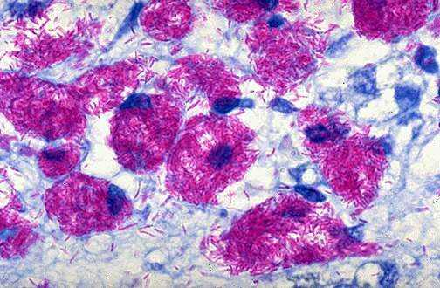
باسيل ها به اشكال ميله اي كوچك ونازك ديده ميشوند كه گاهي كمي خميده اند باسيل ها رنگ قرمز رامي گيرند و حاوي گرانول هاي داخلي پررنگ تري هستند كه به صورت تنها ، دوتايي ياگروهي درزمنيه آبي روشن ، معمولا" باسيل زماني درگسترده مشاهده ميشود كه حداقل بين هزار تاده هزار باكتري درهرميلي ليتر خلط وجود داشته باشد

Slide 39
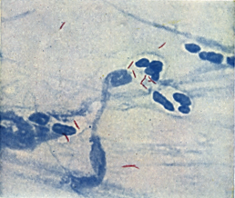
گزارش نتايج آزمايش ميكروسكوپي
رنگ آميزي با ذیل نلسون × 1000
تعداد باسيل مشاهده شده در F نتايج
باسيل مشاهده نشد منفي F 100 / 2 – 1 * مشكوك F 100 / 9 – 1 تعداد باسيل ها / 99 – 10 F 100 + F / 9 – 1 + + 9 < / F + + +
F: ميدان ميكروسكوپي * از نمونه دوباره گسترش تهيه شود

Slide 40
مراحل پيشگيري ازبروز نتايج مثبت كاذب درگسترده مستقيم
1-لام ها وفرمها ازلحاظ مشخصات ، وشماره مربوط بررسي شوند .
2- لام هاي نو وبدون خراش
3-نمونه خلط بازبيني شود كه با ذرات غذا و .... همراه نباشد.
4-اپليكاتور چوبي
فوشين قبل از استفاده صاف شود.
6-هيچ گاه فوشين دراثر حرارت روي لام نجوشد وخشك نشود.
7-هفته اي يكبار بايد آب مورد استفاده ازنظر وجود مايكوباكتريوم ( اسيد فست ) مانند يك نمونه بيمار ، لام مورد آزمايش قرار گيرد.
8-قطره چكان روغن ايمرسيون با لام تماس پيدا نكند.
9-پس ازهربارآزمايش ميكروسكوپ بايك تكه دستمال كاغذي ياگاز تميز شود.

Slide 41
عواقب گزارش مثبت كاذب
1- بي دليل تحت درمان قرار مي گيرد .
2- ادامه درمان دارويي درمواردي كه احتياج به دارو ندارند.
3- هدردادن دارو .
4- بيمار اعتمادخود رابه برنامه درماني از دست مي دهد.

Slide 42
پيشگيري از بروز نتايج منفي كاذب گسترده مستقيم
1- نمونه حتما" خلط غليظ باشد نه آب دهان وترشحات حلق وبيني
2- حداقل 2 ميلي ليتر .
3- قسمتهاي چركي ، نكروزه وپنيري آغشته به خون ، گسترده تهيه شود .
4- گسترده نه خيلي ضخيم ونه خيلي نازك باشد .
5- كاربول فوشين به مدت 5 دقيقه كامل روي لام باشد.
6- هرلام به طور متوسط حدود 15 دقيقه بايد زير ميكروسكوپ بررسي شود .
7- لام ها و فرم هاي مخصوص آزمايشگاه از لحاظ مشخصات وشماره بررسي شوند.
8-اگرگسترده ضخيم تهيه شده باشد ، رنگ زمينه غليظ ( متيلن بلو ) سبب پنهان شدن باسيل اسيد فست مي شود

Slide 43
عواقب گزارش منفي كاذب
1- مايكوباكتريوم توبركلوزيس تحت درمان قرار نمي گيرد .
2- بيمارآلوده سبب انتشار بيماري ميشود .
3-بيماراعتماد خود رابه برنامه درماني ازدست مي دهد

Slide 44
مواردي كه بايد كنترل شوند
1- درهاي آزمايشگاه هميشه بسته باشد .
2- وسايل به آساني دردسترستان باشد .
3- محل وميزكار بايد حداقل روزانه يكبار با محلول فنل 5% ضدعفوني شود.
كنترل لامپ U.V : با اتانل 70 % لامپ U.V را تميز كنيد . ساعات كار بالامپ رامطابق جدول محاسبه ودرفرم مخصوص ثبت كنيد
. طول عمر مفيد لامپ U.V بسته به نوع ساخت بين 250 تا 300 ساعت است .

Slide 45
ايمني درآزمايشگاههاي محيطي
1- ازگان وماسك استفاده شود .
2- هنگامي كه دستها باخلط يامواد آلوده تماس يابد با آب وصابون بايد شسته شود.
3- در هنگام دست زدن به ظروف خلط ازدستكش جراحي يايكبار مصرف استفاده شود.
4- درصورت آلودگي لباس با خلط با فنل 5% آغشته نماييد وبعد اتوكلاو كنيد 5 درصورت ريختن خلط روي ميزكار فنل 5% رادرمحيط آلوده ( به شعاع يك متر ) ريخته ، سپس كاغذ كاهي يا صفحه روزنامه روي آن قرار دهيد و مجدداً روي آن فنل بريزيد و محل كار را به مدت نيم ساعت ترك كيند.
6-درصورت نشت خلط ازظرف نمونه درجعبه ارسالي ، نمونه هاي آلوده نشده را از جعبه خارج كرده واطراف بدنه آنها رابافنل 5% اتميز كنيد ، سپس نشت را همراه باجعبه ارسالي اتوكلاو نماييد.

Slide 46
کنترل کیفی درمرحله خواندن گسترده و گزارش نتایج
برای بررسی هر گسترده حداقل 15 دقیقه وقت بگذارید
در صورت امکان گسترده مثبت را به همکار خود نشان دهید
درجه مثبت بودن لام را از روی جدول بطور دقیق گزارش کنید
تمام نتایج گزارش شده لازم است ثبت و نگهداری گردد
لامهای مثبت و منفی ابتدا تمیز و سپس جداگانه در جعبۀ نگهداری لام فایل گردد
تمامی لامهای مثبت و 10% لامهای منفی جهت کنترل کیفی به آزمایشگاه مرکزی ارسال گردد

Slide 47
What’s wrong?
Notes:
Nothing ! Excellent Slide preparation & staining.

Slide 48
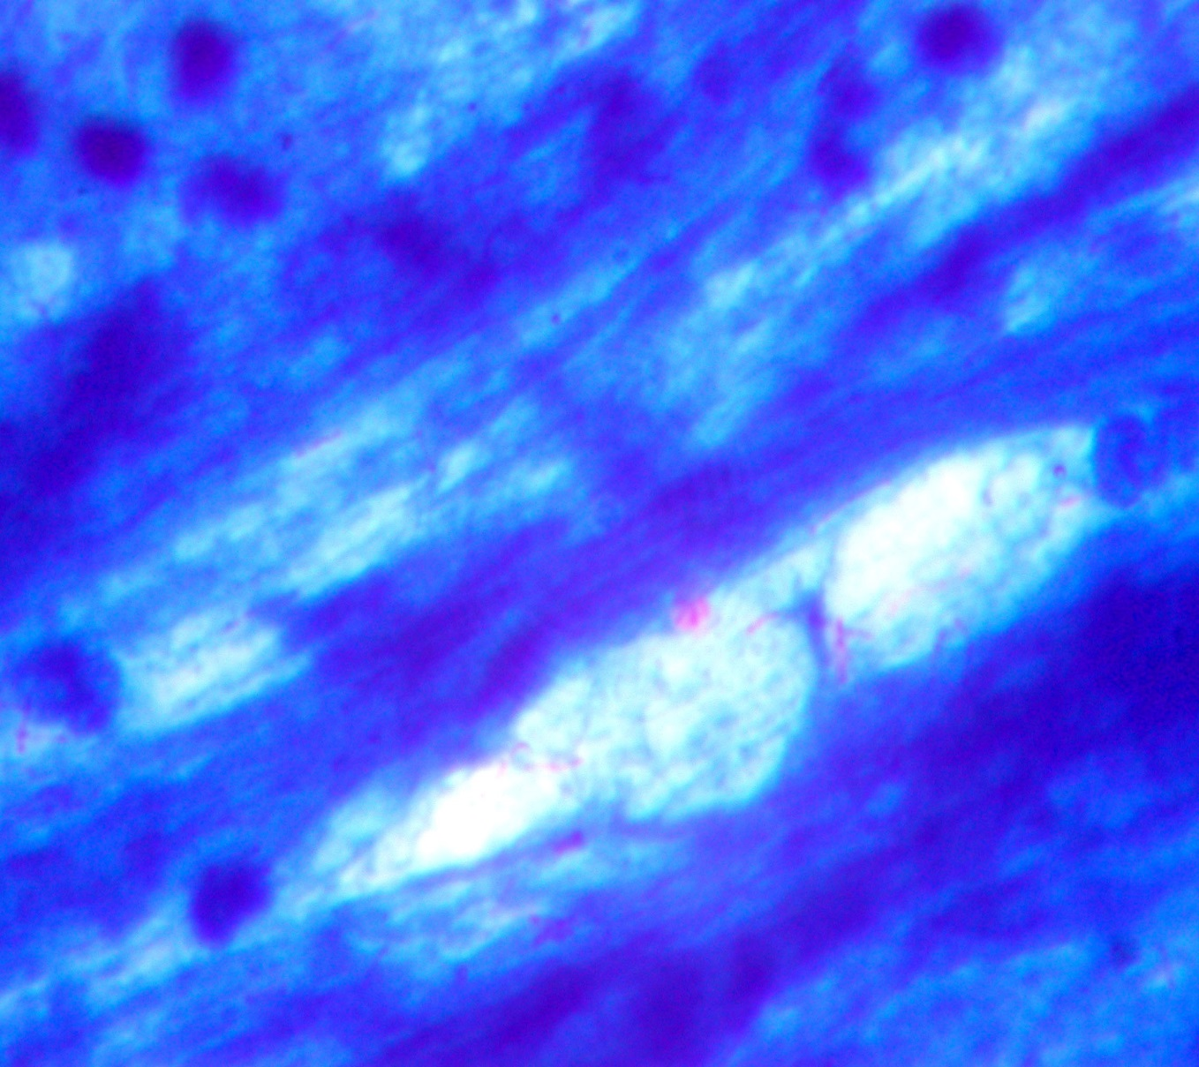
What’s wrong?
Notes:
Good staining but bad smear preparation (very thick)

Slide 49
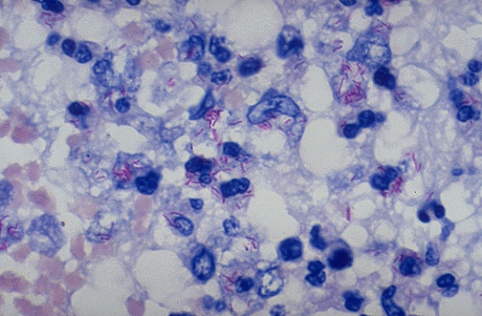

Slide 50
نگهداري لام ها
نگهداري لام ها پس از بررسي و گزارش نتيجه حداقل بمدت يك سال توصيه مي شود.
لام های منفی شش ماه
لام های مثبت یک سال

Slide 51
پايان

